Slide 1
Tips y buenas prácticas
Lic. Santiago Rodríguez Paniagua. (2016)

Slide 2
Emuladores externos

Slide 3
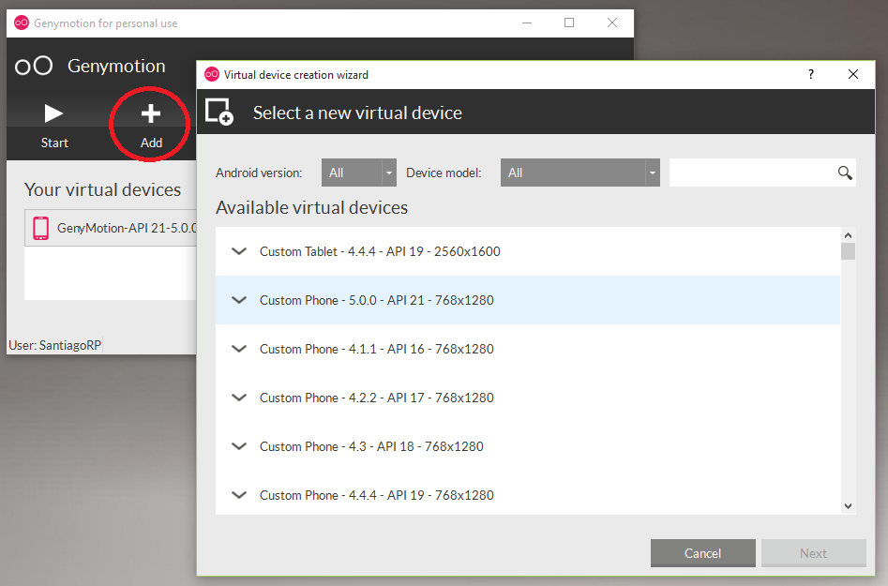
Genymotion: Crear una máquina virtual

Slide 4
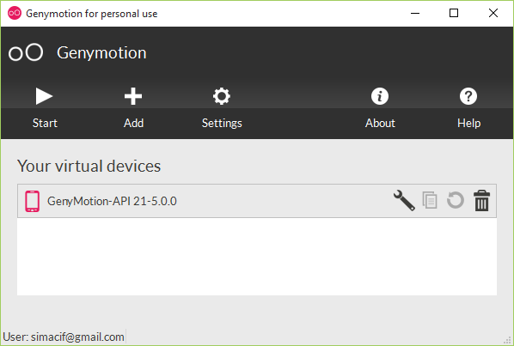
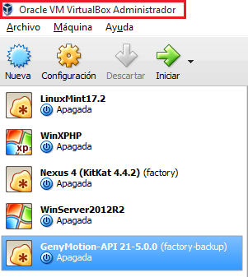
Genymotion: Crear una máquina virtual #2

Slide 5
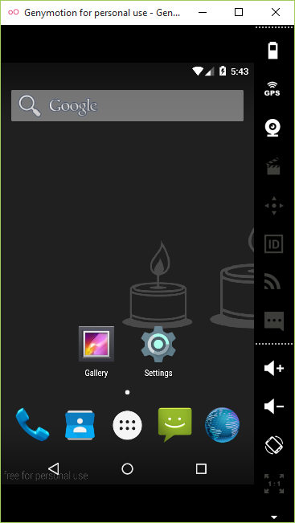
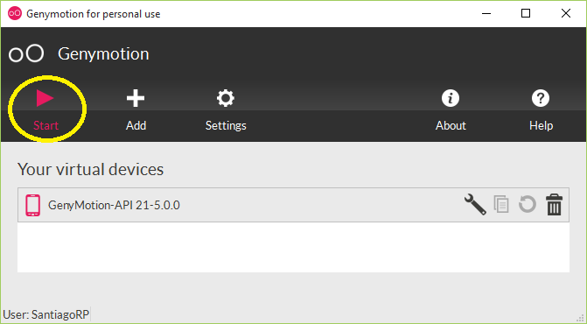
Genymotion: Correr nuestra App #1

Slide 6
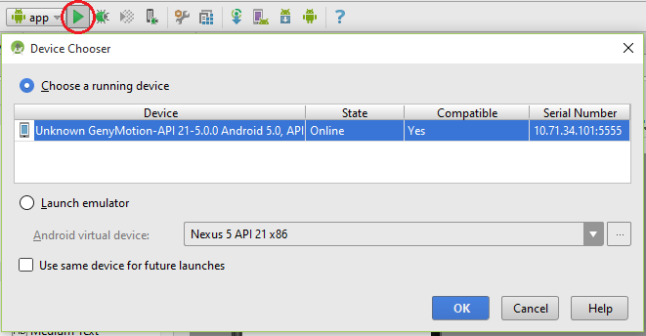
Genymotion: Correr nuestra App #2

Slide 7
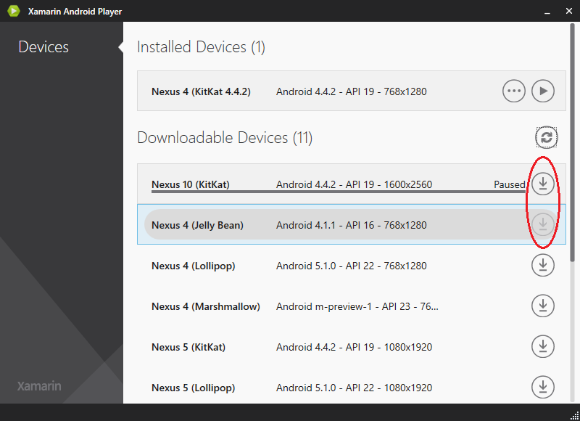
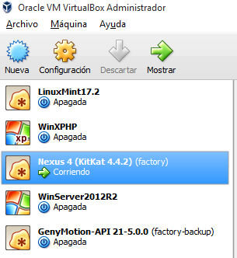
Xamarin Android Player: Crear una máquina virtual

Slide 8
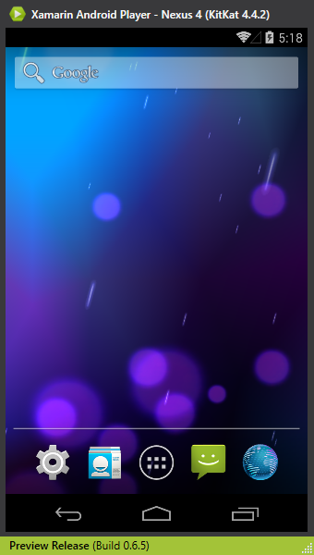
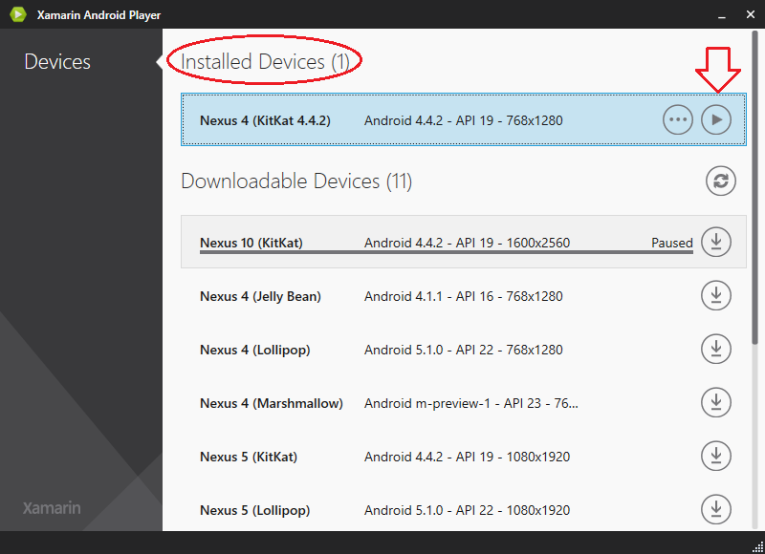
Xamarin Android Player: Correr nuestra App

Slide 9
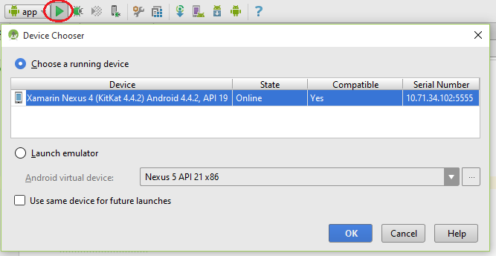
Xamarin Android Player: Correr nuestra App #2

Slide 10
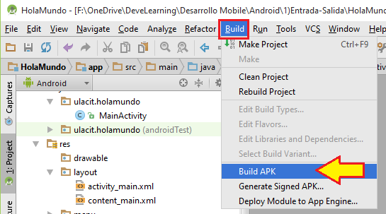
Correr nuestro App en BlueStacks: Generar el APK

Slide 11
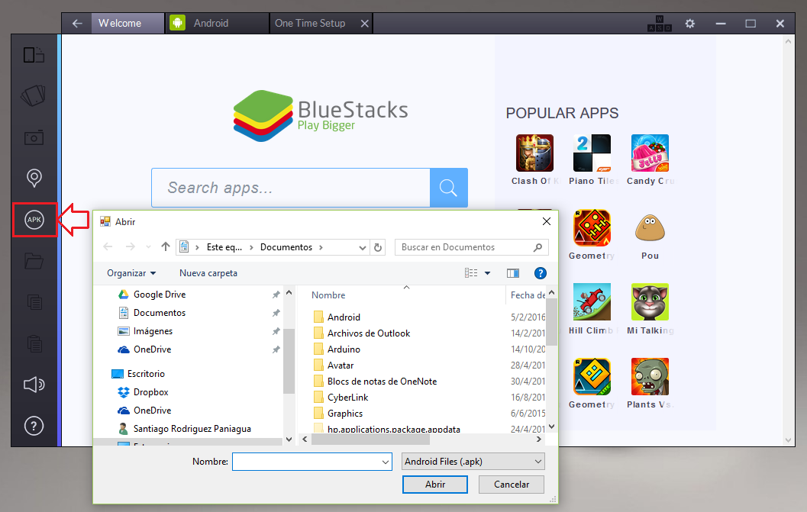
Correr nuestro App en BlueStacks: Abrir el APK

Slide 12
Cambiar la versión del sdk del proyecto

Slide 13
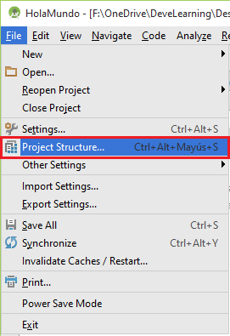
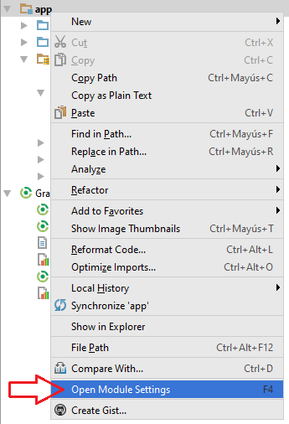
Cambiar la versión del SDK

Slide 14
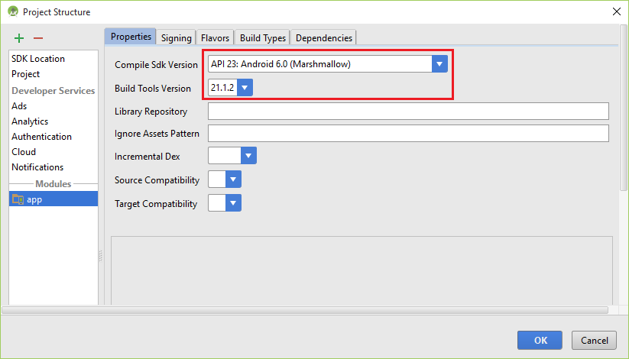
Cambiar la versión del SDK #2

Slide 15
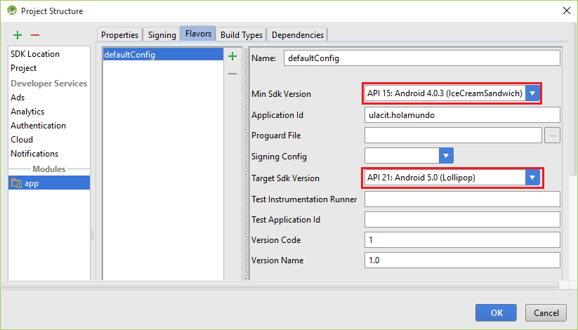
Cambiar la versión del SDK #2

Slide 16
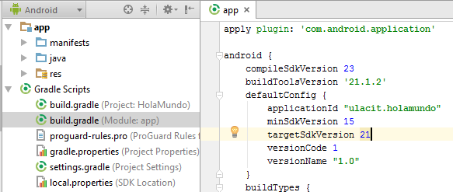
Cambiar la versión del SDK #3

Slide 17
Cambiar el formulario de inicio

Slide 18
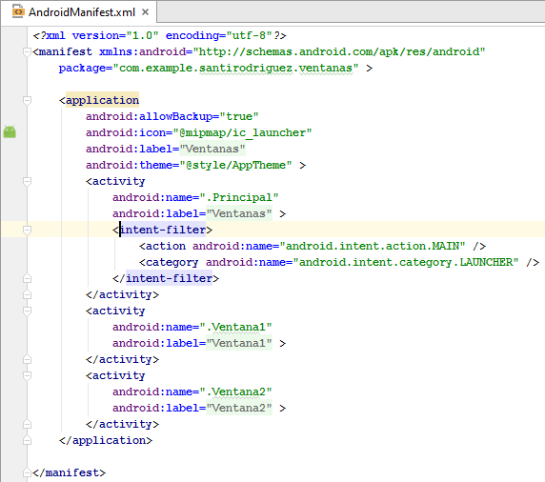
Cambiar el formulario de inicio desde el Manifest

Slide 19
Crear Librerías de funciones

Slide 20
Clase para funciones de Android
import android.content.Context; public class Util_Preferencias { Context miContexto; public Util_Preferencias(Context elContexto){ miContexto= elContexto; }//Fin Constructor #1 ======================= public Util_Preferencias(){} //Fin Constructor #2 }//Fin Util_Preferencias

Slide 21
Mover o reutilizar Librerías de funciones

Slide 22
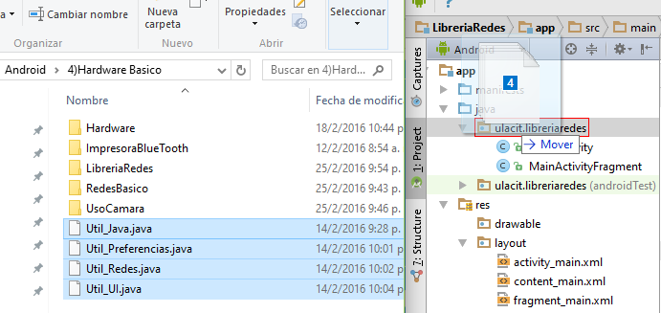
#1) Arrastrar las clases a Android Studio

Slide 23
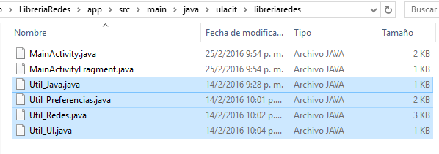
#2) Mover las clases al directorio del código

